Slide 1
DISTRIBUSI DISKRIT
& PENERAPANNYA
Disampaikan pada perkuliahan Metode Statistika
Pengampu: Made Juniantari, S.Pd., M.Pd
Program Studi Pendidikan Matematika, FMIPA, Universitas Pendidikan Ganesha

Slide 2
Ruang Lingkup Materi:
Pertemuan-1
Konsep variable acak dan kontinu
Konsep distribusi Seragam
Konsep distribusi Bernoulli
Konsep distribusi Binomial
Konsep distribusi Hipergeometrik
Pertemuan-2
Konsep distribusi Multinomial
Konsep distribusi Binomial Negatif
Konsep distribusi Geometrik
Konsep distribusi Poisson
Simulasi excel beberapa distribusi diskrit

Slide 3
Review konsep
Konsep Variabel Acak
Variabel acak → Merupakan suatu variabel yang nilainya ditentukan oleh hasil percobaan digunakan untuk menggambarkan hasil-hasil percobaan sebagai nilai-nilai numerik secara sederhana, dan ditulis dalam huruf Kapital
Variabel Acak Diskrit
Diperoleh dari hasil menghitung/membilang
Nilai berupa bilangan bulat
Dalam garis bilangan berupa titik-titik terpisah
Variabel Acak Kontinu
Diperoleh dari hasil mengukur
Nilai berupa bilangan riil dengan interval
Dalam garis bilangan berupa deretan titik yang terhubung dan membentuk garis
0
1
2
3
4
5
6
0
1
2
3
4
5
6
Contoh:
Banyak muncul angka pada pelemparan dua keeping uang logam secara bersamaan
Jumlah kedua mata dadu dari percobaan melempar dua dadu sekaligus
Contoh:
Hasil penimbangan berat badan
Hasil pengukuran tinggi badan
Hasil pengukuran suhu tubuh

Slide 4
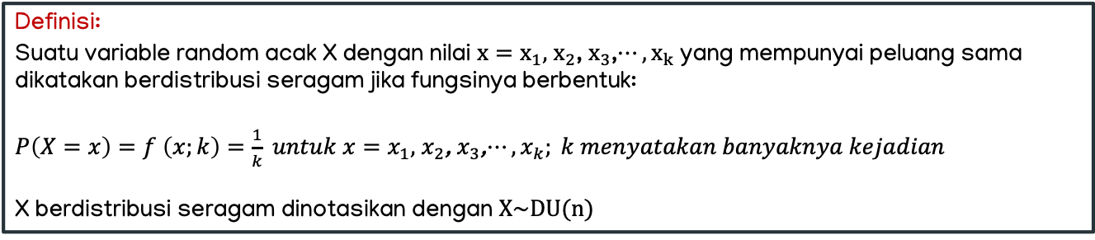
Review konsep
Distribusi Seragam
Definisi:
Suatu variable random acak X dengan nilai $x=x_{1},$ $x_{2}$, $x_{3}$,$⋯,x_{k}$ yang mempunyai peluang sama dikatakan berdistribusi seragam jika fungsinya berbentuk:
$P\left(X=x\right)=f \left(x;k\right)=\frac{1}{k} untuk x=x_{1},$ $x_{2}$, $x_{3}$,$⋯,x_{k}; k menyatakan banyaknya kejadian$
X berdistribusi seragam dinotasikan dengan $X\sim DU(n)$
Contoh:
Memilih seorang siswa sebagai delegasi mengikuti seminar dari 10 siswa secara acak, masing-masing memiliki peluang 1/10 untuk terpilih
Memilih jawaban dari soal pilihan ganda dengan option jawaban a, b, c, d, dan e, peluang terpilihnya setiap option pada soal tersebut adalah 1/5

Slide 5
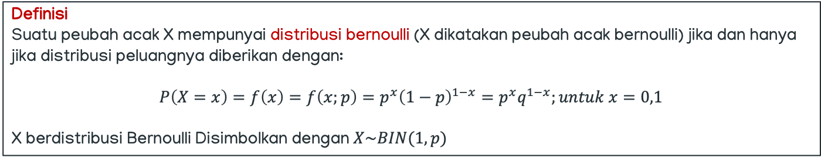
Review konsep
Distribusi Bernoulli
Prinsip Dasar
Peubah acak bernoulli hanya mempunyai dua nilai yaitu 0 dan 1 dalam satu kali percobaan.
Nilai 0 dan 1 ini biasanya dikaitkan dengan “gagal” dan“sukses”
Contoh:
Peluang keberhasilan suatu operasi adalah 70%
Sebuah uang logam dilempar satu kali, hasil yang muncul bisa muka “M” dan belakang “B”. Peluang bahwa muncul muka adalah ½
Definisi
Suatu peubah acak X mempunyai distribusi bernoulli (X dikatakan peubah acak bernoulli) jika dan hanya jika distribusi peluangnya diberikan dengan:
$$P\left(X=x\right)=f\left(x\right)=f\left(x;p\right)=p^{x}{\left(1−p\right)}^{1−x}=p^{x}q^{1−x};untuk x=0,1$$
X berdistribusi Bernoulli Disimbolkan dengan $X\sim BIN(1,p)$

Slide 6
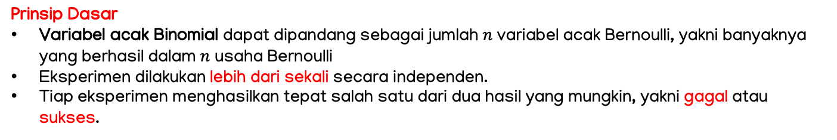
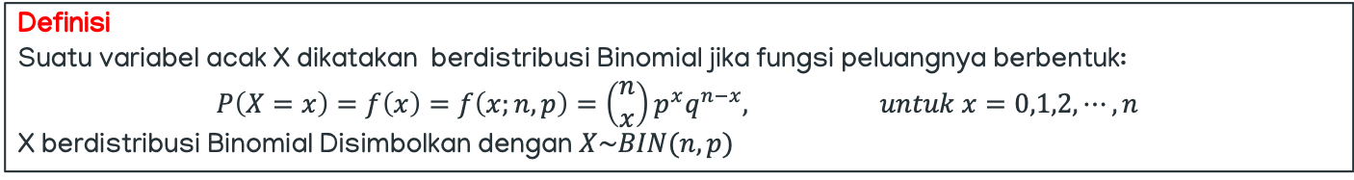
Review konsep
Distribusi Binomial
Prinsip Dasar
Variabel acak Binomial dapat dipandang sebagai jumlah $n$ variabel acak Bernoulli, yakni banyaknya yang berhasil dalam $n$ usaha Bernoulli
Eksperimen dilakukan lebih dari sekali secara independen.
Tiap eksperimen menghasilkan tepat salah satu dari dua hasil yang mungkin, yakni gagal atau sukses.
Definisi
Suatu variabel acak X dikatakan berdistribusi Binomial jika fungsi peluangnya berbentuk:
$$P\left(X=x\right)=f\left(x\right)=f\left(x;n,p\right)=\left(\begin{matrix}n \\ x\end{matrix}\right)p^{x}q^{n−x}, untuk x=0,1,2,⋯,n$$
X berdistribusi Binomial Disimbolkan dengan $X\sim BIN(n,p)$
Contoh:
Menanam bunga mawar 10 pohon, ternyata peluang sukses setiap pohon (bunga mawar yang ditanam hidup) hanya sebesar 0,3
Pada 10 soal benar dan salah, peluang mendapatkan 8 jawaban benar dengan tebakan adalah 0,04

Slide 7
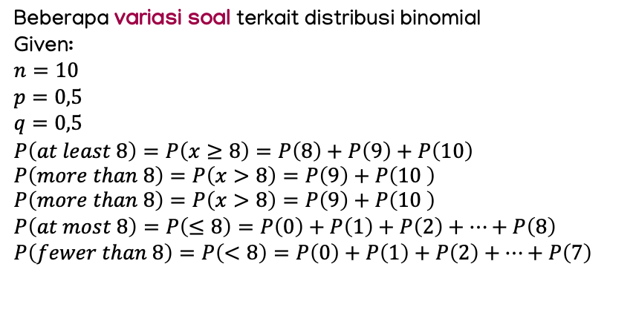
Review konsep
Sebanyak 5 mahasiswa akan mengikuti ujian sarjana dan diperkirakan peluang kelulusannya adalah 0,7. Hitung peluang:
Paling banyak 2 lulus
Yang akan lulus antara 2 sampai 3 orang
Paling sedikit 4 diantaranya lulus
(cek hasilnya dengan perhitungan manual dan memakai tabel binomial kumulatif)
Beberapa variasi soal terkait distribusi binomial
Given:
$n=10$
$p=0,5$
$q=0,5$
$P\left(at least 8\right)=P\left(x≥8\right)=P\left(8\right)+P\left(9\right)+P\left(10\right)$
$$P\left(more than 8\right)=P\left(x>8\right)=P\left(9\right)+P\left(10 \right)$$
$$P\left(more than 8\right)=P\left(x>8\right)=P\left(9\right)+P\left(10 \right)$$
$$P\left(at most 8\right)=P\left(≤8\right)=P\left(0\right)+P\left(1\right)+P\left(2\right)+⋯+P\left(8\right)$$
$$P\left(fewer than 8\right)=P\left(<8\right)=P\left(0\right)+P\left(1\right)+P\left(2\right)+⋯+P\left(7\right)$$

Slide 8
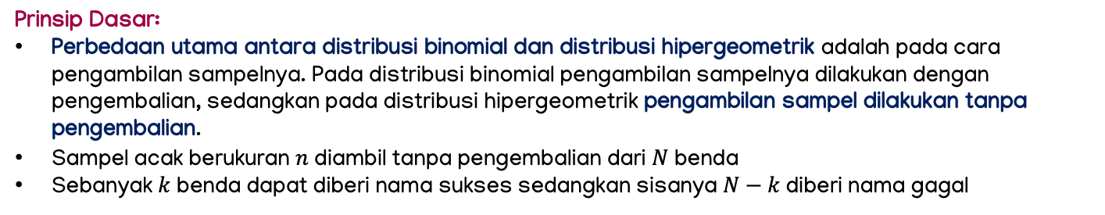
Review konsep
Distribusi Hipergeometrik
Prinsip Dasar:
Perbedaan utama antara distribusi binomial dan distribusi hipergeometrik adalah pada cara pengambilan sampelnya. Pada distribusi binomial pengambilan sampelnya dilakukan dengan pengembalian, sedangkan pada distribusi hipergeometrik pengambilan sampel dilakukan tanpa pengembalian.
Sampel acak berukuran $n$ diambil tanpa pengembalian dari $N$ benda
Sebanyak $k$ benda dapat diberi nama sukses sedangkan sisanya $N−k$diberi nama gagal

Slide 9
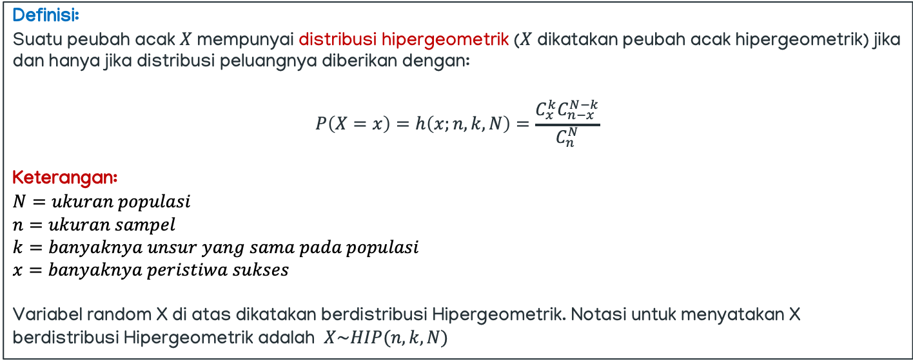
Review konsep
Distribusi Hipergeometrik
Definisi:
Suatu peubah acak $X$ mempunyai distribusi hipergeometrik ($X$ dikatakan peubah acak hipergeometrik) jika dan hanya jika distribusi peluangnya diberikan dengan:
$$P\left(X=x\right)=h\left(x;n,k,N\right)=\frac{C_{x}^{k}C_{n−x}^{N−k}}{C_{n}^{N}}$$
Keterangan:
$N=ukuran populasi$
$n=ukuran sampel$
$k=banyaknya unsur yang sama pada populasi$
$x=banyaknya peristiwa sukses$
Variabel random X di atas dikatakan berdistribusi Hipergeometrik. Notasi untuk menyatakan X berdistribusi Hipergeometrik adalah $X\sim HIP(n,k,N)$

Slide 10
Review konsep
Distribusi Hipergeometrik
Ilustrasi distribusi hipergeometrik
N = ukuran populasi
Sampel
Kita dapat menentukan peluang pada sampel yang kita ambil yang memenuhi kondisi k, misalnya k kondisinya cacat
N-D = kondisi tidak k
D = kondisi k

Slide 11
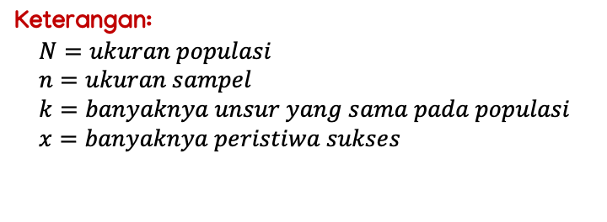
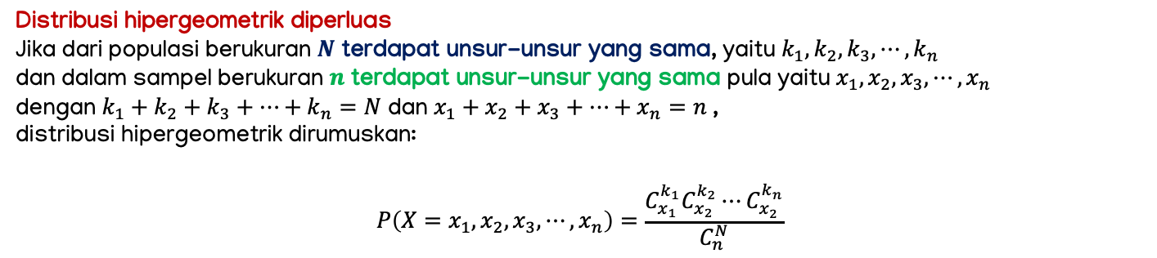
Review konsep
Distribusi Hipergeometrik
Distribusi hipergeometrik diperluas
Jika dari populasi berukuran $N$ terdapat unsur-unsur yang sama, yaitu $k_{1},k_{2},k_{3},⋯,k_{n}$
dan dalam sampel berukuran $n$ terdapat unsur-unsur yang sama pula yaitu $x_{1},x_{2},x_{3},⋯,x_{n}$
dengan $k_{1}+k_{2}+k_{3}+⋯+k_{n}=N$ dan $x_{1}+x_{2}+x_{3}+⋯+x_{n}=n$ ,
distribusi hipergeometrik dirumuskan:
$$P\left(X=x_{1},x_{2},x_{3},⋯,x_{n}\right)=\frac{C_{x_{1}}^{k_{1}}C_{x_{2}}^{k_{2}}⋯C_{x_{2}}^{k_{n}}}{C_{n}^{N}}$$
Keterangan:
$$N=ukuran populasi \\ n=ukuran sampel \\ k=banyaknya unsur yang sama pada populasi \\ x=banyaknya peristiwa sukses$$

Slide 12
Distribusi Multinomial
Prinsip Dasar:
Contoh
pengambilan bola dengan pengembalian dalam sebuah kotak yang berisikan bola dengan 4 warna
Hasil dari pengobatan → sembuh, cacat, atau meninggal
Hasil dari suatu kompetisi → menang, seri, kalah
Eksperimen Binomial
Hasil eksperimen dikelompokkan menjadi 2,
Sukses atau gagal
Eksperimen Multinomial
Hasil eksperimen dikelompokkan menjadi lebih dari 2

Slide 13

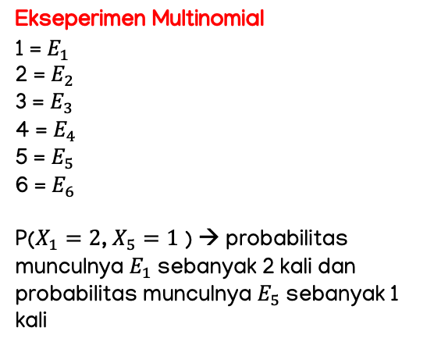
Distribusi Multinomial
Ekseperimen Binomial
6 = sukses
1,2,3,4,5 = gagal
P(X=2) → probabilitas munculnya 6 sebanyak 2 kali
Ekseperimen Multinomial
1 = $E_{1}$
2 = $E_{2}$
3 = $E_{3}$
4 = $E_{4}$
5 = $E_{5}$
6 = $E_{6}$
P($X_{1}=2$, $X_{5}=1$ ) → probabilitas munculnya $E_{1}$sebanyak 2 kali dan probabilitas munculnya $E_{5}$sebanyak 1 kali

Slide 14
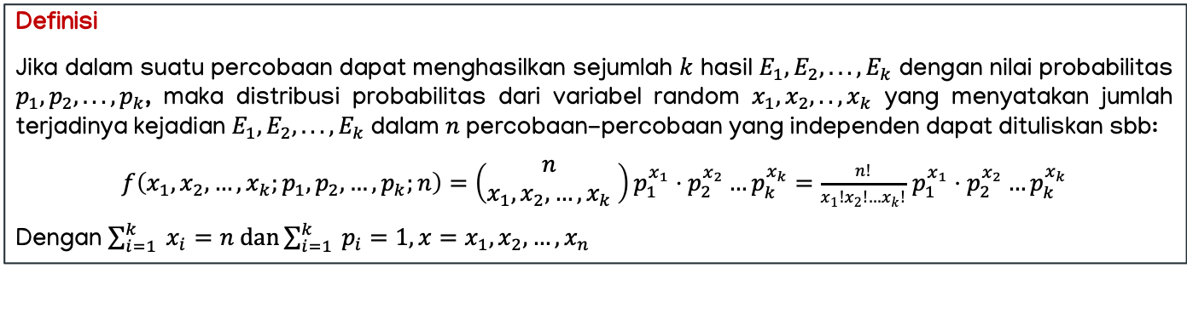
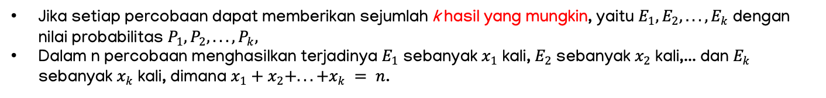
Distribusi Multinomial
Jika setiap percobaan dapat memberikan sejumlah k hasil yang mungkin, yaitu $E_{1}, E_{2}, ..., E_{k}$ dengan nilai probabilitas $P_{1}, P_{2}, ..., P_{k},$
Dalam n percobaan menghasilkan terjadinya $E_{1}$ sebanyak $x_{1}$ kali, $E_{2}$ sebanyak $x_{2}$ kali,... dan $E_{k}$ sebanyak $x_{k}$ kali, dimana $x_{1}+x_{2}+...+x_{k} = n$.
Definisi
Jika dalam suatu percobaan dapat menghasilkan sejumlah $k$ hasil $E_{1}, E_{2}, ..., E_{k}$ dengan nilai probabilitas $p_{1}, p_{2}, ..., p_{k}$, maka distribusi probabilitas dari variabel random $x_{1}, x_{2}, .., x_{k}$ yang menyatakan jumlah terjadinya kejadian $E_{1}, E_{2}, ..., E_{k}$ dalam $n$ percobaan-percobaan yang independen dapat dituliskan sbb:
$f\left(x_{1},x_{2},…,x_{k};p_{1},p_{2},…,p_{k};n\right)=\left(\begin{matrix}n \\ x_{1},x_{2},…,x_{k}\end{matrix} \right)p_{1}^{x_{1}}⋅p_{2}^{x_{2}}…p_{k}^{x_{k}}=\frac{n!}{x_{1}!x_{2}!…x_{k}!}$ $p_{1}^{x_{1}}⋅p_{2}^{x_{2}}…p_{k}^{x_{k}}$
Dengan $\sum_{i=1}^{k}{ }x_{i}=n dan⁡\sum_{i=1}^{k}{ }p_{i}=1,x=x_{1},x_{2},…,x_{n}$

Slide 15
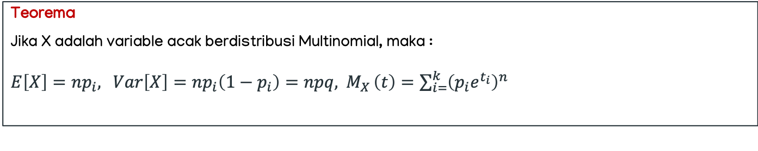
Distribusi Multinomial
Teorema
Jika X adalah variable acak berdistribusi Multinomial, maka :
$E\left[X\right]=np_{i},$ $Var\left[X\right]=np_{i}\left(1−p_{i}\right)=npq,$ $M_{X }\left(t\right)=\sum_{i=}^{k}{{\left(p_{i}e^{t_{i}}\right)}^{n}}$

Slide 16
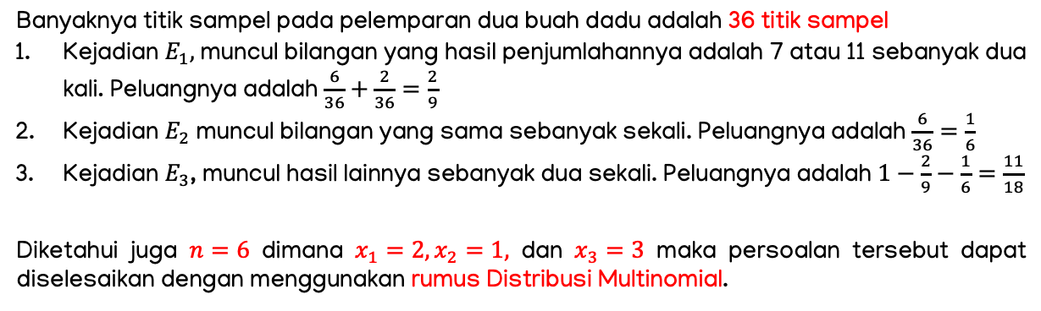
Contoh Distribusi Multinomial
Dua buah dadu dilempar enam kali, berapa peluang muncul bilangan yang hasil penjumlahannya adalah 7 atau 11 sebanyak dua kali, bilangan yang sama muncul sekali dan hasil yang lainnya muncul tiga kali?
Banyaknya titik sampel pada pelemparan dua buah dadu adalah 36 titik sampel
Kejadian $E_{1},$muncul bilangan yang hasil penjumlahannya adalah 7 atau 11 sebanyak dua kali. Peluangnya adalah $\frac{6}{36}+\frac{2}{36}=\frac{2}{9}$
Kejadian $E_{2}$ muncul bilangan yang sama sebanyak sekali. Peluangnya adalah $\frac{6}{36}=\frac{1}{6}$
Kejadian $E_{3}$, muncul hasil lainnya sebanyak dua sekali. Peluangnya adalah $1−\frac{2}{9}−\frac{1}{6}=\frac{11}{18}$
Diketahui juga $n=6$ dimana $x_{1}=2, x_{2}=1,$ dan $x_{3}=3$ maka persoalan tersebut dapat diselesaikan dengan menggunakan rumus Distribusi Multinomial.

Slide 17
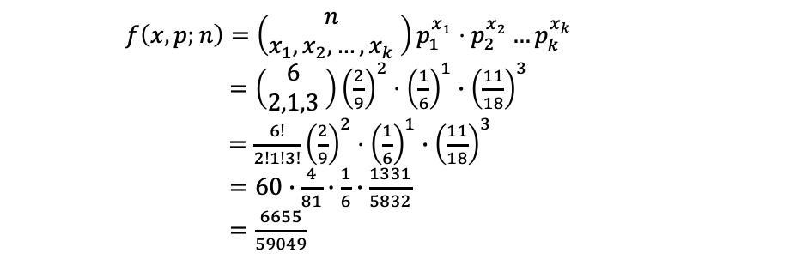
Contoh Distribusi Multinomial
Dua buah dadu dilempar enam kali, berapa peluang muncul bilangan yang hasil penjumlahannya adalah 7 atau 11 sebanyak dua kali, bilangan yang sama muncul sekali dan hasil yang lainnya muncul tiga kali?
$$f\left(x,p;n\right)=\left(\begin{matrix}n \\ x_{1},x_{2},…,x_{k}\end{matrix} \right)p_{1}^{x_{1}}⋅p_{2}^{x_{2}}…p_{k}^{x_{k}}$$
$=\left(\begin{matrix}6 \\ 2,1,3\end{matrix} \right){\left(\frac{2}{9}\right)}^{2}⋅{\left(\frac{1}{6}\right)}^{1}∙{\left(\frac{11}{18}\right)}^{3}$
$=\frac{6!}{2!1!3!}{\left(\frac{2}{9}\right)}^{2}⋅{\left(\frac{1}{6}\right)}^{1}∙{\left(\frac{11}{18}\right)}^{3}$
$=60∙\frac{4}{81}∙\frac{1}{6}∙\frac{1331}{5832}$
$=\frac{6655}{59049}$

Slide 18

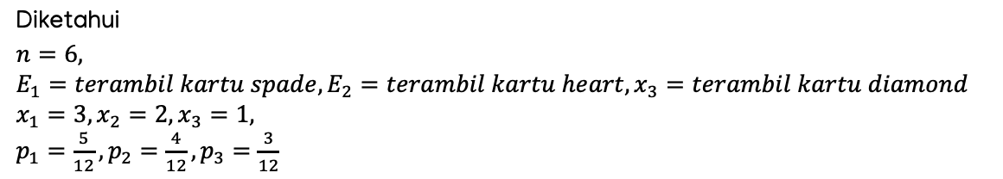
Contoh Distribusi Multinomial
Seorang pemain bridge sedang memegang 12 kartu bridge yaitu 5 kartu spade, 4 kartu heart dan 3 kartu diamond. Jika 6 kartu diambil dari tangan pemain bridge tersebut secara acak, berapakah peluang terambilnya 3 kartu spade, 2 kartu heart dan 1 kartu diamond?
Diketahui
$n=6,$
$E_{1}=terambil kartu spade, E_{2}=terambil kartu heart, x_{3}=terambil kartu diamond$
$x_{1}=3, x_{2}=2, x_{3}=1,$
$p_{1}=\frac{5}{12},p_{2}=\frac{4}{12},p_{3}=\frac{3}{12}$
$$f\left(x;n,p\right)=\frac{6!}{3!2!1!}{\left(\frac{5}{12}\right)}^{3}{\left(\frac{4}{12}\right)}^{2}{\left(\frac{3}{12}\right)}^{1}=0,1206$$

Slide 19

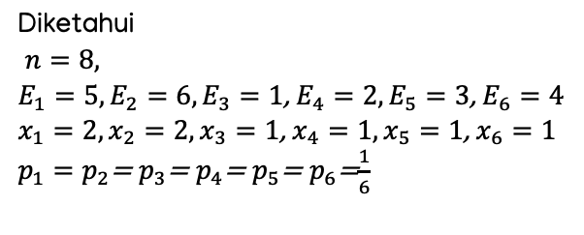
Contoh Distribusi Multinomial
Sebuah dadu dilempar 8 kali, probabilitas muncul angka 5 dan 6 dua kali, dan yang lain masing-masing satu kali adalah…
Diketahui
$n=8,$
$E_{1}=5, E_{2}=6, E_{3}=1$, $E_{4}=2,E_{5}=3$, $E_{6}=4$
$x_{1}=2, x_{2}=2, x_{3}=1$, $x_{4}=1,x_{5}=1$, $x_{6}=1$
$p_{1}=p_{2}$= $p_{3}$= $p_{4}$= $p_{5}$= $p_{6}$=$\frac{1}{6}$
$$f\left(x;n,p\right)=\frac{8!}{2!2!1!1!1!1!}{\left(\frac{1}{6}\right)}^{2}{\left(\frac{1}{6}\right)}^{2}{\left(\frac{1}{6}\right)}^{1}{\left(\frac{1}{6}\right)}^{1}{\left(\frac{1}{6}\right)}^{1}{\left(\frac{1}{6}\right)}^{1}=0,006$$

Slide 20
Contoh Distribusi Multinomial
Diketahui probabilitas sebuah pesawat akan mendarat di sebuah runway adalah sebagai berikut.
Runway 1 = 4/18; runway 2 = 3/18; runway 3 = 11/18
Berapa probabilitas 6 pesawat akan mendarat dengan ketentuan:
Runway 1 = 2 pesawat
Runway 2 = 1 pesawat
Runway 3 = 3 pesawat

Slide 21
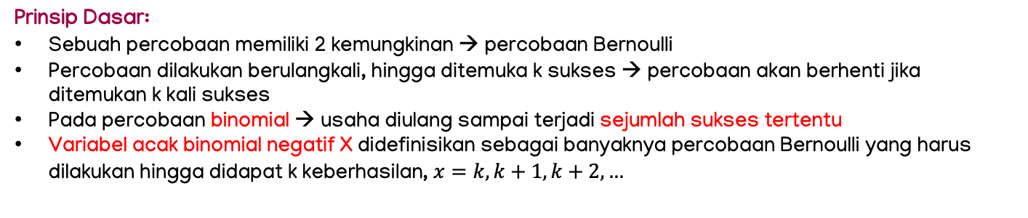
Distribusi Binomial Negatif
Prinsip Dasar:
Sebuah percobaan memiliki 2 kemungkinan → percobaan Bernoulli
Percobaan dilakukan berulangkali, hingga ditemuka k sukses → percobaan akan berhenti jika ditemukan k kali sukses
Pada percobaan binomial → usaha diulang sampai terjadi sejumlah sukses tertentu
Variabel acak binomial negatif X didefinisikan sebagai banyaknya percobaan Bernoulli yang harus dilakukan hingga didapat k keberhasilan, $x=k,k+1,k+2,…$

Slide 22
Distribusi Binomial Negatif
Variabel Acak Binomial:
X= banyaknya keberhasilan dalam n usaha Bernoulli yang saling bebas
Variabel Acak Binomial Negatif
X= banyaknya usaha Bernoulli yang saling bebas yang dilakukan untuk memperoleh k kali keberhasilan
 | Binomial | Binomial Negatif
Percobaan Bernoulli/Tidak | Ya | Ya
Percobaan bebas/tidak | Ya | Ya
Banyaknya percobaan | Ditetapkan/diketahui | Merupakan variable acak
Banyaknya keberhasilan | Merupakan variable acak | Ditetapkan/diketahui
Misal: Pelemparan koin | X=banyaknya sisi angka yang muncul dari 10x pelemparan | X=banyaknya lemparan hingga sisi angka muncul 5 kali

Slide 23
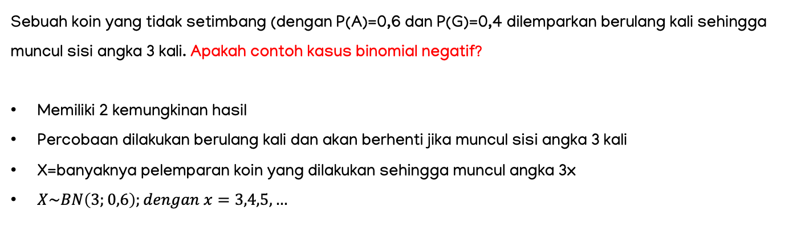
Contoh Distribusi Binomial Negatif
Sebuah koin yang tidak setimbang (dengan P(A)=0,6 dan P(G)=0,4 dilemparkan berulang kali sehingga muncul sisi angka 3 kali. Apakah contoh kasus binomial negatif?
Memiliki 2 kemungkinan hasil
Percobaan dilakukan berulang kali dan akan berhenti jika muncul sisi angka 3 kali
X=banyaknya pelemparan koin yang dilakukan sehingga muncul angka 3x
$X\sim BN\left(3;0,6\right);dengan x=3,4,5,…$

Slide 24
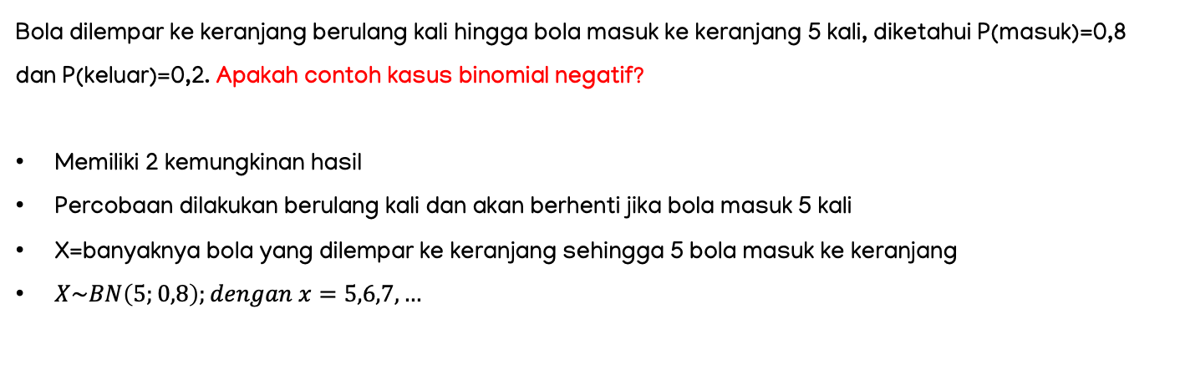
Contoh Distribusi Binomial Negatif
Bola dilempar ke keranjang berulang kali hingga bola masuk ke keranjang 5 kali, diketahui P(masuk)=0,8 dan P(keluar)=0,2. Apakah contoh kasus binomial negatif?
Memiliki 2 kemungkinan hasil
Percobaan dilakukan berulang kali dan akan berhenti jika bola masuk 5 kali
X=banyaknya bola yang dilempar ke keranjang sehingga 5 bola masuk ke keranjang
$X\sim BN\left(5;0,8\right);dengan x=5,6,7,…$

Slide 25
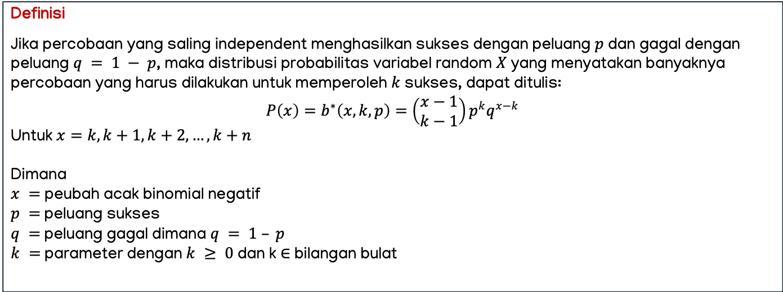
Distribusi Binomial Negatif
Definisi
Jika percobaan yang saling independent menghasilkan sukses dengan peluang $p$ dan gagal dengan peluang $q = 1 − p$, maka distribusi probabilitas variabel random $X$yang menyatakan banyaknya percobaan yang harus dilakukan untuk memperoleh $k$sukses, dapat ditulis:
$$P\left(x\right)=b^{∗}\left(x, k, p\right)=\left(\begin{matrix}x−1 \\ k−1\end{matrix}\right)p^{k}q^{x−k}$$
Untuk $x=k,k+1,k+2,…,k+n$
Dimana
$x =$ peubah acak binomial negatif
$p =$peluang sukses
$q =$peluang gagal dimana $q = 1 – p$
$k =$parameter dengan $k ≥ 0$ dan k ∈ bilangan bulat

Slide 26
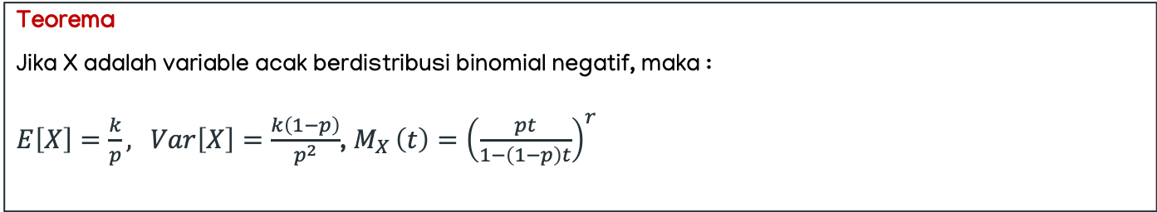
Distribusi Binomial Negatif
Teorema
Jika X adalah variable acak berdistribusi binomial negatif, maka :
$E\left[X\right]=\frac{k}{p},$ $Var\left[X\right]=\frac{k\left(1−p\right)}{p^{2}}$, $M_{X }\left(t\right)={\left(\frac{pt}{1−\left(1−p\right)t}\right)}^{r}$

Slide 27
Contoh Distribusi Binomial Negatif
Tiga uang logam dilantunkan sekaligus. Berapa peluang semuanya menghasilkan sisi gambar (G) atau sisi angka (A) untuk kedua kalinya pada pelantunan kelima?

Slide 28
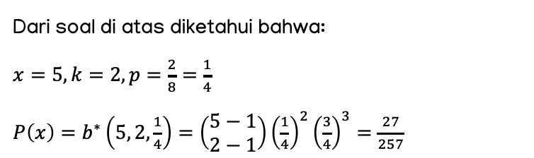
Contoh Distribusi Binomial Negatif
Tiga uang logam dilantunkan sekaligus. Berapa peluang semuanya menghasilkan sisi gambar (G) atau sisi angka (A) untuk kedua kalinya pada pelantunan kelima?
Dari soal di atas diketahui bahwa:
$x=5,k=2,p=\frac{2}{8}=\frac{1}{4}$
$P\left(x\right)=b^{∗}\left(5, 2,\frac{1}{4}\right)=\left(\begin{matrix}5−1 \\ 2−1\end{matrix}\right){\left(\frac{1}{4}\right)}^{2}{\left(\frac{3}{4}\right)}^{3}=\frac{27}{257}$

Slide 29
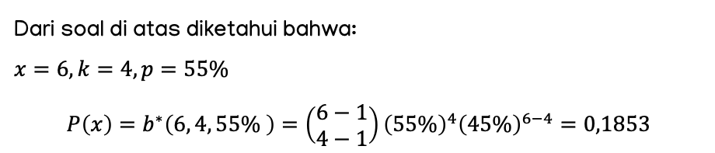
Contoh Distribusi Binomial Negatif
Disebuah perlombaan sebuah tim memenangkan kejuaraan jika ia berhasil memenangkan 4 dari 6 permainan.
Jika tim A mempunyai probabilitas mengalahkan B dalam satu pertandingan adalah 55%, berapa probabilitas A memenangkan kejuaraan pada pertandingan ke-6?
Dari soal di atas diketahui bahwa:
$x=6,k=4,p=55\%$
$$P\left(x\right)=b^{∗}\left(6, 4, 55\% \right)=\left(\begin{matrix}6−1 \\ 4−1\end{matrix}\right){\left(55\%\right)}^{4}{\left(45\%\right)}^{6−4}=0,1853$$

Slide 30
Contoh Distribusi Binomial Negatif
Untuk memasang baut, digunakan sebuah peralatan elektrik dengan tingkat keberhasilan 0,8 dalam selang waktu 1 detik. Jika operator gagal memasang baut dalam selang waktu 1 deting pertama, tingkat keberhasilan pemasangan pada selang waktu 1 detik kedua tetap 0,8. Dalam 1 rangkaian terdapat 4 baut yang harus dipasang. Tentukan:
Distribusi probabilitas X, yaitu waktu (detik) yang diperlukan untuk memasang ke-4 baut dalam rangkaian
Peuang bahwa waktu yang diperlukan untuk memasang ke-4 baut tersebut adalah 6 detik

Slide 31
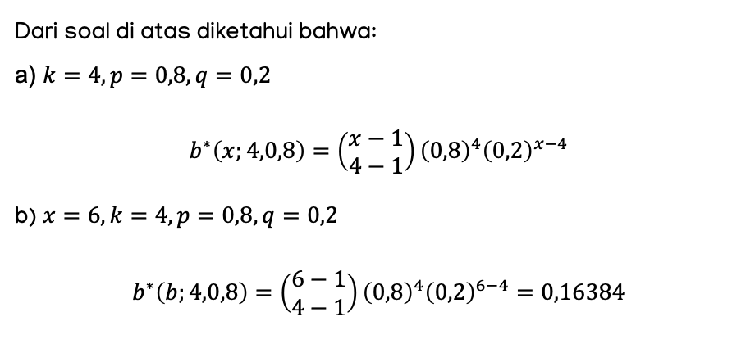
Contoh Distribusi Binomial Negatif
Dari soal di atas diketahui bahwa:
a) $k=4,p=0,8, q=0,2$
$$b^{∗}\left(x;4,0,8\right)=\left(\begin{matrix}x−1 \\ 4−1\end{matrix}\right){\left(0,8\right)}^{4}{\left(0,2\right)}^{x−4}$$
b) $x=6,k=4,p=0,8, q=0,2$
$$b^{∗}\left(b;4,0,8\right)=\left(\begin{matrix}6−1 \\ 4−1\end{matrix}\right){\left(0,8\right)}^{4}{\left(0,2\right)}^{6−4}=0,16384$$

Slide 32
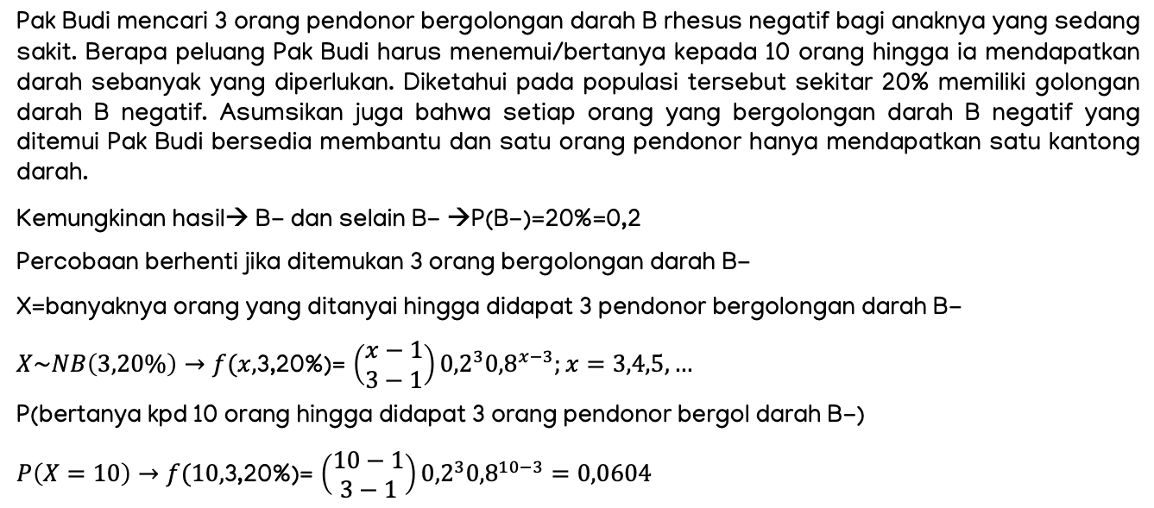
Contoh Distribusi Binomial Negatif
Pak Budi mencari 3 orang pendonor bergolongan darah B rhesus negatif bagi anaknya yang sedang sakit. Berapa peluang Pak Budi harus menemui/bertanya kepada 10 orang hingga ia mendapatkan darah sebanyak yang diperlukan. Diketahui pada populasi tersebut sekitar 20% memiliki golongan darah B negatif. Asumsikan juga bahwa setiap orang yang bergolongan darah B negatif yang ditemui Pak Budi bersedia membantu dan satu orang pendonor hanya mendapatkan satu kantong darah.
Kemungkinan hasil→ B- dan selain B- →P(B-)=20%=0,2
Percobaan berhenti jika ditemukan 3 orang bergolongan darah B-
X=banyaknya orang yang ditanyai hingga didapat 3 pendonor bergolongan darah B-
$X\sim NB\left(3,20\%\right)→f(x,$3,20%)= $\left(\begin{matrix}x−1 \\ 3−1\end{matrix}\right){0,2}^{3}{0,8}^{x−3};x=3,4,5,…$
P(bertanya kpd 10 orang hingga didapat 3 orang pendonor bergol darah B-)
$P\left(X=10\right)→f(10,$3,20%)= $\left(\begin{matrix}10−1 \\ 3−1\end{matrix}\right){0,2}^{3}{0,8}^{10−3}=0,0604$

Slide 33
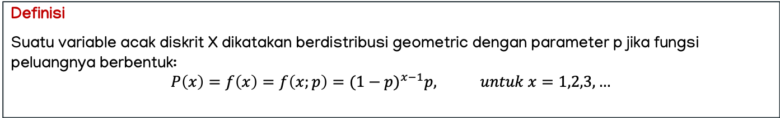
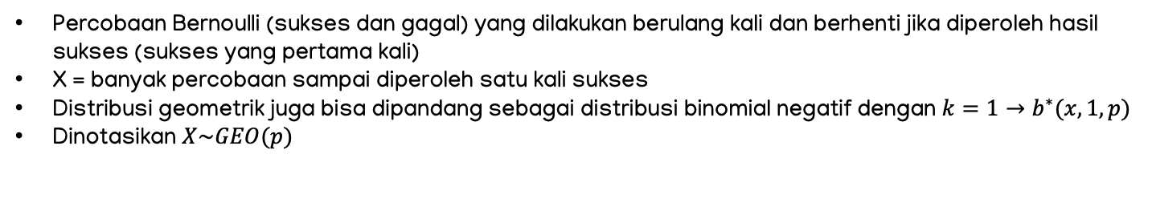
Distribusi Geometrik
Prinsip Dasar:
Percobaan Bernoulli (sukses dan gagal) yang dilakukan berulang kali dan berhenti jika diperoleh hasil sukses (sukses yang pertama kali)
X = banyak percobaan sampai diperoleh satu kali sukses
Distribusi geometrik juga bisa dipandang sebagai distribusi binomial negatif dengan $k=1→b^{∗}(x,1,p)$
Dinotasikan $X\sim GEO(p)$
Definisi
Suatu variable acak diskrit X dikatakan berdistribusi geometric dengan parameter p jika fungsi peluangnya berbentuk:
$$P\left(x\right)=f\left(x\right)=f\left(x;p\right)={(1−p)}^{x−1}p, untuk x=1,2,3,…$$

Slide 34
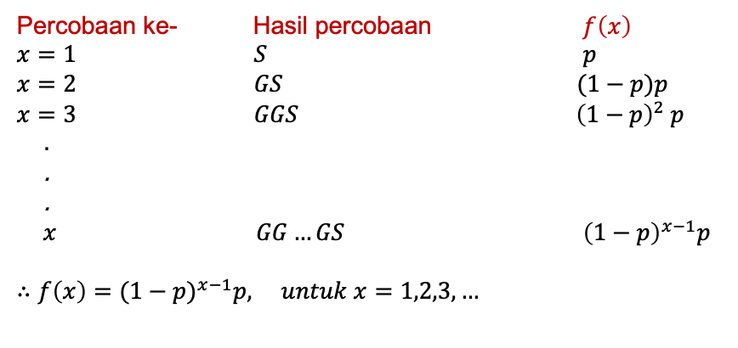
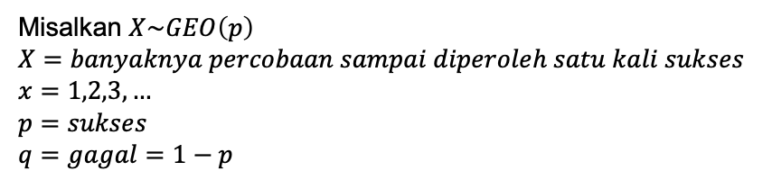
Distribusi Geometrik
Misalkan $X\sim GEO\left(p\right)$
$X=banyaknya percobaan sampai diperoleh satu kali sukses$
$x=1,2,3,…$
$p=sukses$
$q=gagal=1−p$
Percobaan ke- Hasil percobaan $f\left(x\right)$
$x=1 S p$
$x=2 GS (1−p)p$
$x=3 GGS {\left(1−p\right)}^{2} p$
$$.$$
.
.
$x GG…GS {\left(1−p\right)}^{x−1}p$
$∴$ $f\left(x\right)={(1−p)}^{x−1}p, untuk x=1,2,3,…$

Slide 35
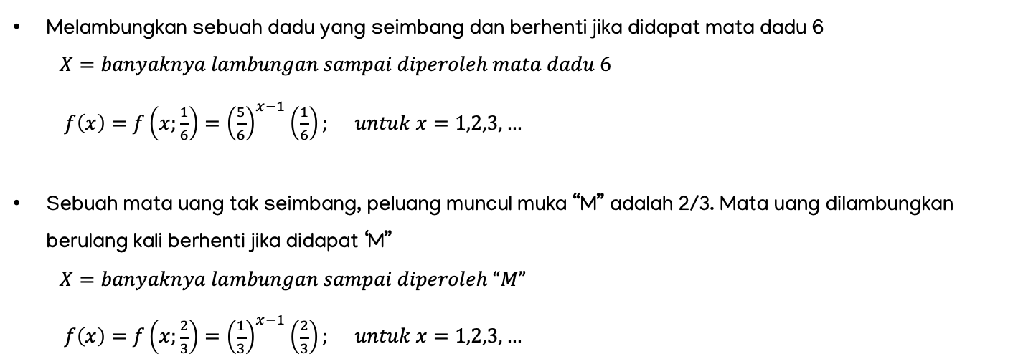
Contoh Distribusi Geometrik
Melambungkan sebuah dadu yang seimbang dan berhenti jika didapat mata dadu 6
$X=banyaknya lambungan sampai diperoleh mata dadu 6$
$f\left(x\right)=f\left(x;\frac{1}{6}\right)={\left(\frac{5}{6}\right)}^{x−1}\left(\frac{1}{6}\right); untuk x=1,2,3,…$
Sebuah mata uang tak seimbang, peluang muncul muka “M” adalah 2/3. Mata uang dilambungkan berulang kali berhenti jika didapat ‘M”
$X=banyaknya lambungan sampai diperoleh “M”$
$f\left(x\right)=f\left(x;\frac{2}{3}\right)={\left(\frac{1}{3}\right)}^{x−1}\left(\frac{2}{3}\right); untuk x=1,2,3,…$

Slide 36
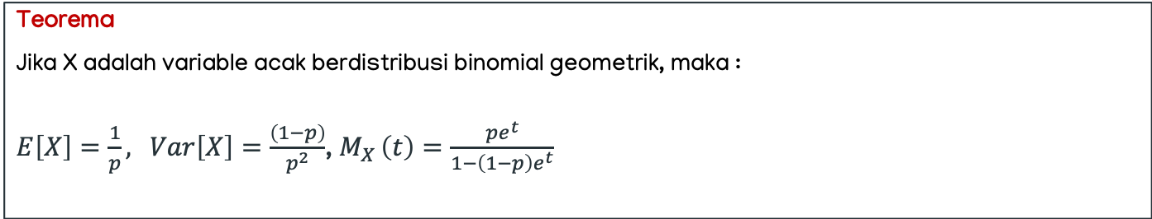
Distribusi Geometrik
Teorema
Jika X adalah variable acak berdistribusi binomial geometrik, maka :
$E\left[X\right]=\frac{1}{p},$ $Var\left[X\right]=\frac{\left(1−p\right)}{p^{2}}$, $M_{X }\left(t\right)={\frac{pe^{t}}{1−\left(1−p\right)e^{t}}}^{}$

Slide 37
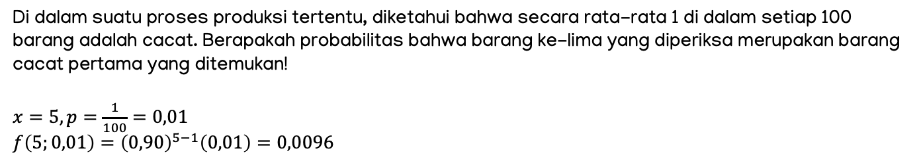
Contoh Distribusi Geometrik
Di dalam suatu proses produksi tertentu, diketahui bahwa secara rata-rata 1 di dalam setiap 100 barang adalah cacat. Berapakah probabilitas bahwa barang ke-lima yang diperiksa merupakan barang cacat pertama yang ditemukan!
$x=5, p=\frac{1}{100}=0,01$
$f\left(5;0,01\right)={\left(0,90\right)}^{5−1}\left(0,01\right)=0,0096$

Slide 38
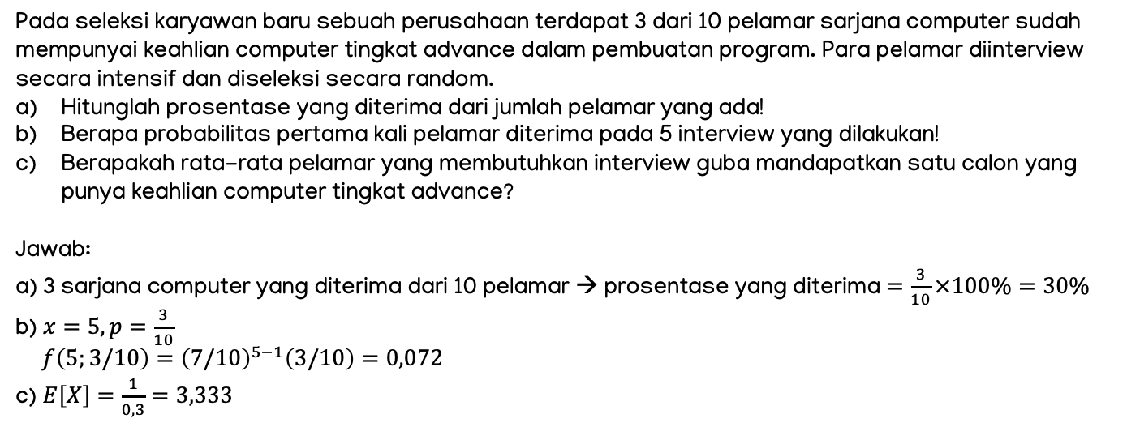
Contoh Distribusi Geometrik
Pada seleksi karyawan baru sebuah perusahaan terdapat 3 dari 10 pelamar sarjana computer sudah mempunyai keahlian computer tingkat advance dalam pembuatan program. Para pelamar diinterview secara intensif dan diseleksi secara random.
Hitunglah prosentase yang diterima dari jumlah pelamar yang ada!
Berapa probabilitas pertama kali pelamar diterima pada 5 interview yang dilakukan!
Berapakah rata-rata pelamar yang membutuhkan interview guba mandapatkan satu calon yang punya keahlian computer tingkat advance?
Jawab:
a) 3 sarjana computer yang diterima dari 10 pelamar → prosentase yang diterima $=\frac{3}{10}×100\%=30\%$
b) $x=5, p=\frac{3}{10}$
$f\left(5;3/10\right)={\left(7/10\right)}^{5−1}\left(3/10\right)=0,072$
c) $E\left[X\right]=\frac{1}{0,3}=3,333$

Slide 39
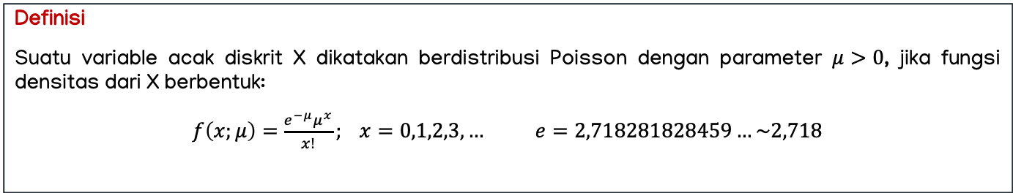
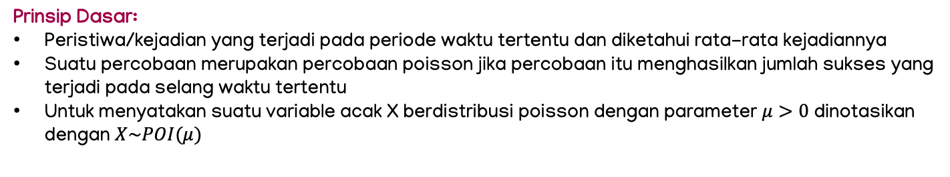
Distribusi Poisson
Prinsip Dasar:
Peristiwa/kejadian yang terjadi pada periode waktu tertentu dan diketahui rata-rata kejadiannya
Suatu percobaan merupakan percobaan poisson jika percobaan itu menghasilkan jumlah sukses yang terjadi pada selang waktu tertentu
Untuk menyatakan suatu variable acak X berdistribusi poisson dengan parameter $μ>0$ dinotasikan dengan $X\sim POI(μ)$
Definisi
Suatu variable acak diskrit X dikatakan berdistribusi Poisson dengan parameter $μ>0$, jika fungsi densitas dari X berbentuk:
$f\left(x;μ\right)=\frac{e^{−μ}μ^{x}}{x!}; x=0,1,2,3,… e=2,718281828459…\sim 2,718$

Slide 40
Distribusi Poisson
Contoh:
Peristiwa datangnya kendaraan yang lewat dalam suatu interval waktu di suatu ruas jalan. Dari peristiwa tersebut, dapat diamati hal-hal berikut.
Tingkat kedatangan rata-rata kendaraan dapat dihitung berdasarkan data masa lalu
Tingkat kedatangan rata-rata kendaraan per satuan waktu adalah konstan
Banyaknya kedatangan kendaraan dalam suatu interval waktu tertentu merupakan peristiwa independent (bebas)
Probabilitas kedatangan kendaraan-kendaraan itu dalam suatu interval waktu adalah sangat kecill dan dapat dikatakan mendekati nol

Slide 41
Distribusi Poisson
Distribusi Poisson banyak digunakan dalam hal berikut.
Menghitung probabilitas terjadinya peristiwa menurut satuan waktu, ruang atau isi, luas, panjang tertentu, misalnya
Banyaknya pengguna telpon per menit atau banyaknya mobil yang lewat selama 5 menit di suatu jalan
Banyaknya bakteri dakam satu tetes atau satu liter air
Banyaknya kesalahan ketik per halaman sebuah buku
Banyaknya kecelakaan mobil di persimpangan jalan selama satu bulan

Slide 42
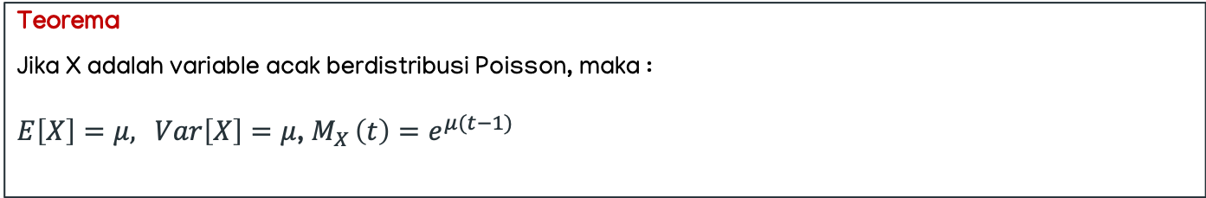
Distribusi Poisson
Teorema
Jika X adalah variable acak berdistribusi Poisson, maka :
$E\left[X\right]=μ,$ $Var\left[X\right]=μ$, $M_{X }\left(t\right)=e^{μ(t−1)}$

Slide 43
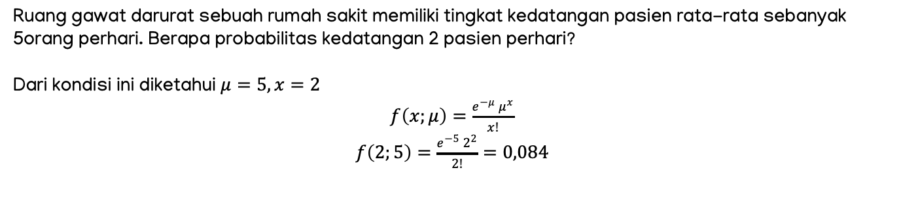
Contoh Distribusi Poisson
Ruang gawat darurat sebuah rumah sakit memiliki tingkat kedatangan pasien rata-rata sebanyak 5orang perhari. Berapa probabilitas kedatangan 2 pasien perhari?
Dari kondisi ini diketahui $μ=5,x=2$
$f\left(x;μ\right)=\frac{e^{−μ} μ^{x}}{x!}$
$f\left(2;5\right)=\frac{e^{−5} 2^{2}}{2!}=0,084$

Slide 44
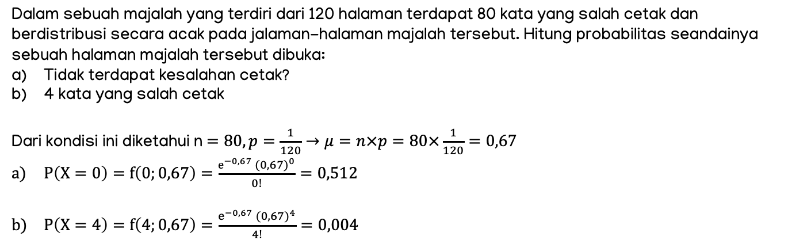
Contoh Distribusi Poisson
Dalam sebuah majalah yang terdiri dari 120 halaman terdapat 80 kata yang salah cetak dan berdistribusi secara acak pada jalaman-halaman majalah tersebut. Hitung probabilitas seandainya sebuah halaman majalah tersebut dibuka:
Tidak terdapat kesalahan cetak?
4 kata yang salah cetak
Dari kondisi ini diketahui n$=80,p=\frac{1}{120}→μ=n×p=80×\frac{1}{120}=0,67$
$P\left(X=0\right)=$ $f\left(0;0,67\right)=\frac{e^{−0,67} {(0,67)}^{0}}{0!}=0,512$
$P\left(X=4\right)=$ $f\left(4;0,67\right)=\frac{e^{−0,67} {(0,67)}^{4}}{4!}=0,004$

Slide 45
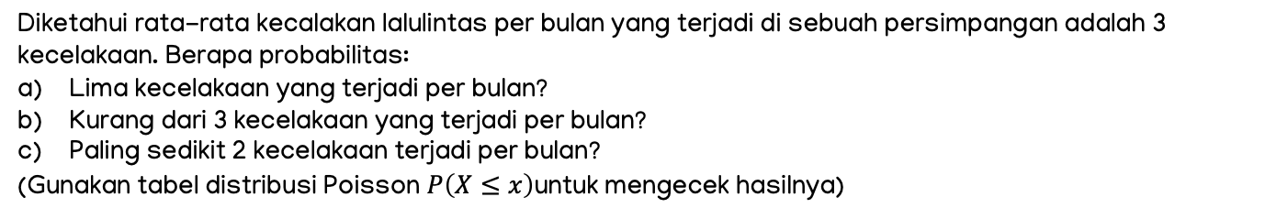
Contoh Distribusi Poisson
Diketahui rata-rata kecalakan lalulintas per bulan yang terjadi di sebuah persimpangan adalah 3 kecelakaan. Berapa probabilitas:
Lima kecelakaan yang terjadi per bulan?
Kurang dari 3 kecelakaan yang terjadi per bulan?
Paling sedikit 2 kecelakaan terjadi per bulan?
(Gunakan tabel distribusi Poisson $P\left(X≤x\right)$untuk mengecek hasilnya)

Slide 46
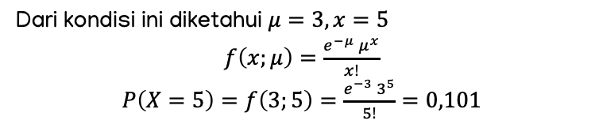
Contoh Distribusi Poisson
Diketahui rata-rata kecalakan lalulintas per bulan yang terjadi di sebuah persimpangan adalah 3 kecelakaan. Berapa probabilitas:
Lima kecelakaan yang terjadi per bulan?
Dari kondisi ini diketahui $μ=3,x=5$
$f\left(x;μ\right)=\frac{e^{−μ} μ^{x}}{x!}$
$P\left(X=5\right)=f\left(3;5\right)=\frac{e^{−3} 3^{5}}{5!}=0,101$

Slide 47
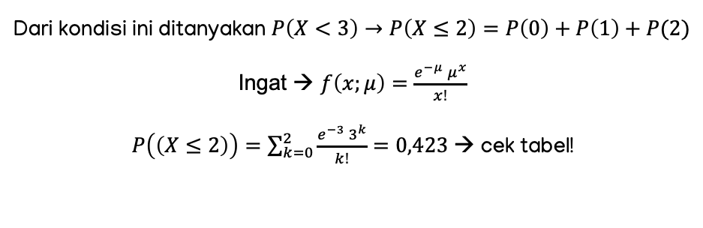
Contoh Distribusi Poisson
Diketahui rata-rata kecalakan lalulintas per bulan yang terjadi di sebuah persimpangan adalah 3 kecelakaan. Berapa probabilitas:
b) Kurang dari 3 kecelakaan yang terjadi per bulan?
Dari kondisi ini ditanyakan $P\left(X<3\right)→P\left(X≤2\right)=P\left(0\right)+P\left(1\right)+P(2)$
Ingat → $f\left(x;μ\right)=\frac{e^{−μ} μ^{x}}{x!}$
$P\left(\left(X≤2\right)\right)=\sum_{k=0}^{2}{\frac{e^{−3} 3^{k}}{k!}}=0,423$ → cek tabel!

Slide 48
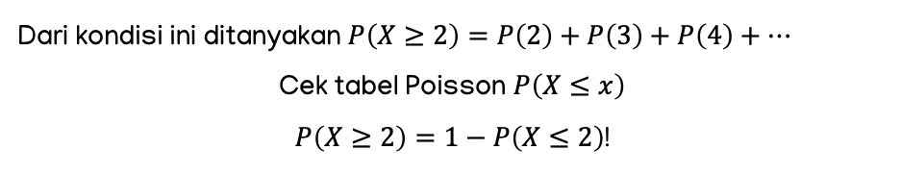
Contoh Distribusi Poisson
Diketahui rata-rata kecalakan lalulintas per bulan yang terjadi di sebuah persimpangan adalah 3 kecelakaan. Berapa probabilitas:
c) Paling sedikit 2 kecelakaan terjadi per bulan?
Dari kondisi ini ditanyakan $P\left(X≥2\right)=P\left(2\right)+P\left(3\right)+P\left(4\right)+…$
Cek tabel Poisson $P\left(X≤x\right)$
$P\left(X≥2\right)=1−P\left(X≤2\right)$!

Slide 49
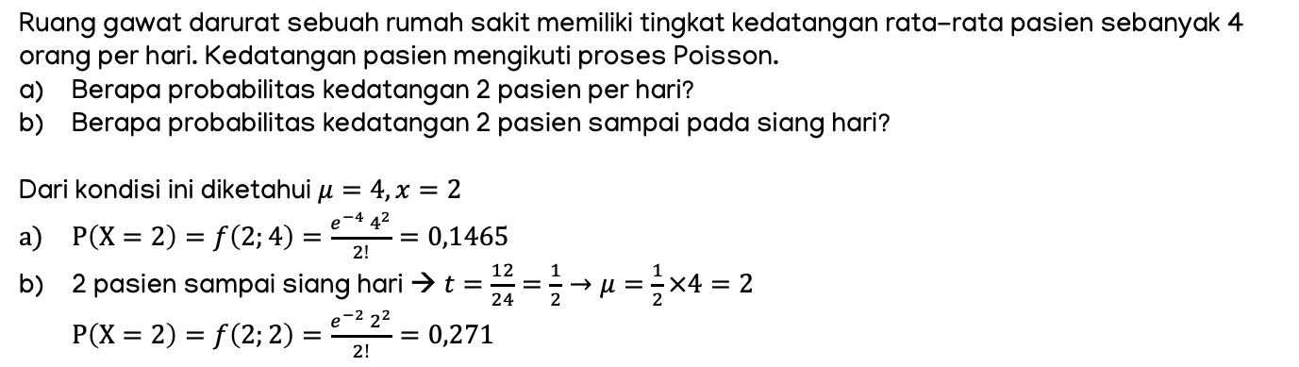
Contoh Distribusi Poisson
Ruang gawat darurat sebuah rumah sakit memiliki tingkat kedatangan rata-rata pasien sebanyak 4 orang per hari. Kedatangan pasien mengikuti proses Poisson.
Berapa probabilitas kedatangan 2 pasien per hari?
Berapa probabilitas kedatangan 2 pasien sampai pada siang hari?
Dari kondisi ini diketahui $μ=4,x=2$
$P\left(X=2\right)=f\left(2;4\right)=\frac{e^{−4} 4^{2}}{2!}=0,1465$
2 pasien sampai siang hari → $t=\frac{12}{24}=\frac{1}{2}→μ=\frac{1}{2}×4=2$
$P\left(X=2\right)=f\left(2;2\right)=\frac{e^{−2} 2^{2}}{2!}=0,271$

